Slide 1
Організація
баз даних

Slide 2
Лекція №17
Приклад побудови
ER-моделі

Slide 3
Організація проекту:
Увесь проект поділено на 4 фази: аналіз, глобальне проектування (проектування архітектури системи), детальне проектування і реалізація (програмування).

Slide 4
На фазі аналізу будується модель середовища, тобто проводиться:
Аналіз поведінки системи (визначається призначення системи ІС, побудова початкової контекстної діаграми потоків даних (DFD) і формування матриці списку подій (ELM – Event List Matrix), побудова контекстних діаграм;
Аналіз даних (визначення складу потоків даних і побудова діаграм структур даних (DSD – Data Structure Diagrames), конструювання глобальної моделі даних у вигляді ER-діаграми;

Slide 5
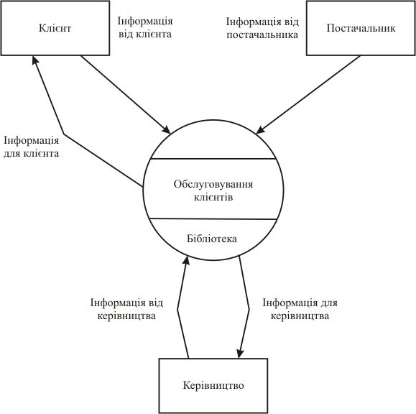
Рисунок – 17.1 Початкова контекстна діаграма

Slide 6
Таблиця 17.1 – Список подій
Опис події | Тип | Реакція
1. Клієнт бажає стати членом бібліотеки | ND | Реакція клієнта як члена бібліотеки
2. Клієнт повідомляє про зміну адреси | ND | Реакція нової адреси клієнта
3. Клієнт замовляє фільм | ND | Розгляд запиту
4. Клієнт повертає фільм | ND | Реакція повернення
5. Керівництво надає повноваження новому постачальнику | ND | Реакція постачальника
6. Постачальник повідомляє про зміну адреси | ND | Реакція нової адреси постачальника
7. Постачальник направляє фільм у бібліотеку | ND | Одержання нового фільму
8. Керівництво запитує новий фільм | ND | Формування необхідного звіту для керівництва

Slide 7
Таблиця 17.2 – Розподіл потоків
Потоки на діаграмі верхнього рівня | Потоки на діаграмі нульового рівня
Інформація про клієнта | Дані про клієнта, Запит про оренду
Інформація для клієнта | Членська карта, Відповідь на запит про оренду
Інформація від керівництва | Запит звіту про нових членів, Новий постачальник, Запит звіту про постачальників, Запит звіту про оренду, Запит звіту про фільми
Інформація для керівництва | Звіт про нових членів, Звіт про постачальників, Звіт про оренду, Звіт про фільми
Інформація від постачальника | Дані про постачальника, Нові фільми

Slide 8
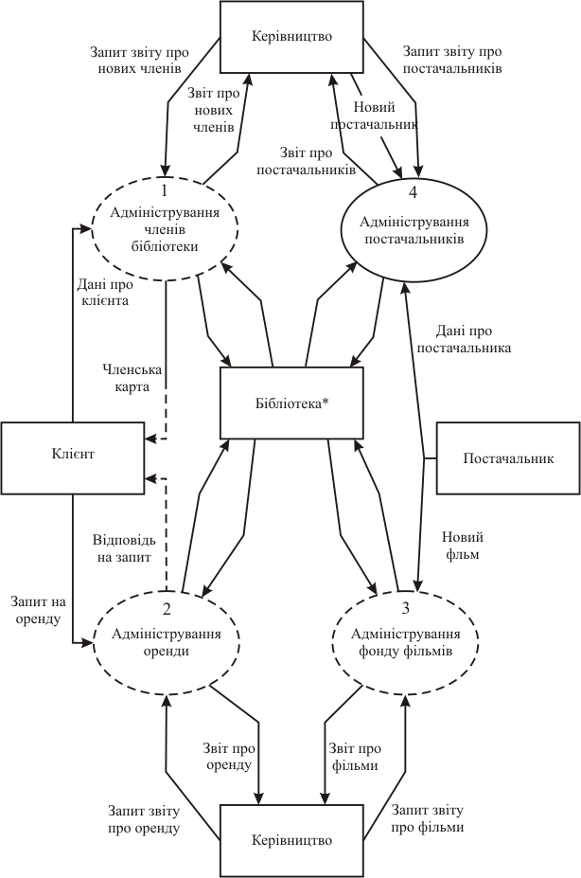

Slide 9
Інформація про клієнта
Інформація від постачальника
Дані про
клієнта
Запит про
оренду
Дані про
постачальника
Нові
фільми
Інформація від клієнта
Членська
карта
Відповідь на запит про оренду

Slide 10
З'єднання таблиці зі своєю копією
Запит
Визначити всі кафедри факультету інформатики. Мова SQL:
SELECT КАФЕДРА. Назва
FROM ФАКУЛЬТЕТ. КАФЕДРА
WHERE ФАКУЛЬТЕТ.#F = КАФЕДРА.#F AND ФАКУЛЬТЕТ. Назва = "інформатики"
Реляційна алгебра: ((ФАКУЛЬТЕТ [#F = #F] КАФЕДРА)[ ФАКУЛЬТЕТ. Назва - "інформатики"])[КАФЕДРА.Назва]
Запит
Визначити всіх викладачів кафедри АСУ та їхні телефонні номери. Мова SQL:
SELECT Прізвище, Тел
FROM КАФЕДРА. ВИКЛАДАЧ
WHERE КАФЕДРА. #D = ВИКЛАДАЧ. #D AND КАФЕДРА. Назва = "АСУ"
Реляційна алгебра: ((КАФЕДРА[#D =#D]ВИКЛАДАЧ)[КАФЕДРА. Назва = "АСУ"])[ВИКЛАДАЧ. Прізвище. Teл]

Slide 11
Інформація від
керівництва
Запит звіту про нових членів
Новий постачальник
Запит звіту про постачальників
Запит звіту про оренду
Запит звіту про фільми
Інформація для
керівництва
Звіт про нових членів
Звіт про постачальників
Звіт про
оренду
Звіт про
фільми
Рисунок – 17.3 Діаграма структур даних

Slide 12
Між різними типами діаграм існують такі взаємозв’язки:
ELM – DFD: події – вхідні потоки, реакції – вихідні потоки;
DFD – DSD: потоки даних – структури даних верхнього рівня;
DFD – ERS: накопичувачі даних – ER- діаграми;
DSD – ERD: структури даних нижнього рівня – атрибути сутностей.

Slide 13
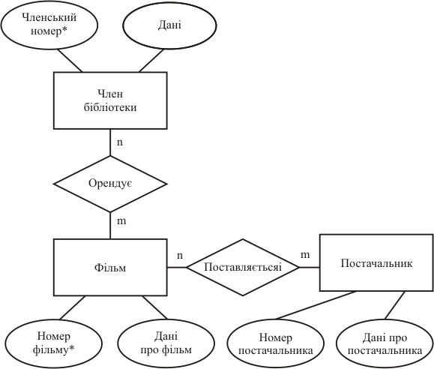

Slide 14
Процес її побудови поєднує у собі:
Уточнення моделі БД для наступної генерації SQL- пропозицій;
Уточнення структури інтерфейсу користувача;
Побудову структурних схем, які відображають логіку роботи інтерфейсу користувача і модель бізнес-логіки (SCD – Structure Charts Diagram), та прив’язку їх до форм.
Результатами детального проектування є:
Модель процесів (структурні схеми інтерактивних і не інтерактивних функцій);
Модель даних (визначення в ERD усіх необхідних параметрів для додатків);
Модель інтерфейсу користувача (діаграма послідовності форм (FSD), яка показує, які форми з’являються у додатку та в якому, взаємозв’язок між кожною Фомою і визначеною структурною схемою, взаємозв’язок між кожною формою й однією або більше сутностями в ERD).

Slide 15
Контрольні запитання:
На які фази було поділено проект?
Опишіть процес побудови модульної моделі.
Які результати детального проектування?
Наведіть типи подій, які були розглянуті у даному прикладі.
Що містить в собі процес побудови предметної області?

Slide 16
Рекомендована література:
1. Бородаєв В.А., Кущів В.Н. Банки і бази даних: Навчальний посібник. Л.: ВІКІ, 1989.
2. Основи сучасних комп’ютерних технологій: Навчальний посібник / Під редакцією проф. Хомоненко А.Д. Автори: Артамонов Б.Н., Брякалов Р.А., Гофман В.Е. та інші. СПб: КОРОНА прінт, 1998.
3. Системи управління базами даних і знань: Довід.вид. / Наумов А. М., Вендров А. М., Іванов В. К. та ін; Під. ред. Наумова А. Н. - М .: Фінанси і статистика, 1991.
4. Дейт К.Дж. Введення в системи баз даних.; Пер. з англ. 6-те вид. К.: Діалектика, 1998. – 784 с.
5. Зомуяїн А.В. Системи програмування баз даних і знань. Новосибірск.; Наука. Сиб. від-ння, 1990.
6. Мартін Дж. Організація баз даних в обчислювальних системах. - М.: Світ, 1980, 260с.
7. Романов Б.А., Кушніренко А.С. dBase IV: Призначення, функції, застосування. – М.: Радіо і зв’язок, 1991. – 384 с.
8. Ульман Дж. Основи систем баз даних. – М.: Фінанси і статистика, 1983.
9. Хомоненко А.Д., Цыганков В.М., Мальцев М.Г. Базы данных: Учебник для высших учебных заведений / Под ред. проф. А.Д. Хомоненко. - Издание второе, дополненное и переработанное - СПб.: КОРОНА принт, 2002. - 672с.
10. Гайдаржи В.І. Дацюк О.А. Основи проектування та використання баз даних: Навчальний посібник. Друге видання виправ. і доповн. - К.: ІВЦ "Видавництво Політехніка", ТОВ "Фірма Періодика" 2004. - 256 с.

